Slide 1

Día, Fecha: | Martes, 01/09/2026
Hora de inicio: | 17:20 horas
Organización de Lenguajes y Compiladores 2 Sección B
Diego Andrés Dubón Samayoa

Slide 2
Entornos y Memoria en un Compilador

Slide 3

Agenda
Recordatorios:
Foro de esta semana
Tarea 2
Proyecto 2
Tabla de Simbolos
Stack, Heap y punteros
Resolución de Variables
Estructuras de Control en C3D
Valor:
Responsabilidad Computacional

Slide 4
Tabla de Símbolos
La tabla de símbolos es la memoria del compilador sobre el programa. Durante la compilación guarda el nombre, tipo y alcance de cada identificador. En tiempo de ejecución, su información ya está horneada en el código generado — pero entender cómo se construye es esencial para implementar correctamente la resolución de nombres.

Slide 5
Stack, Heap y Punteros
En runtime, la memoria se divide en regiones con propósito y comportamiento distintos. El compilador decide dónde va cada dato — el programador solo ve variables. Entender esta división es clave para depurar errores de memoria y para diseñar un backend de compilador.

Slide 6
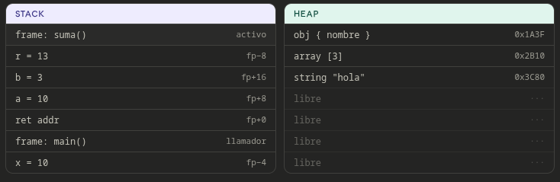
Por Ejemplo

Slide 7
Stack:
Aquí van las variables locales y parámetros. El compilador calcula el tamaño del frame en compilación. Push/Pop automático al llamar/retornar.
Heap:
Espacio en memoria con vida más larga, objetos y datos dinámicos van al heap. El runtime decide en ejecución su utilización. Vive más allá de la función que lo creó. Requiere liberación manual.
Pointer:
Un entero que contiene la dirección de otro dato. Vive en el stack; el dato al que apunta vive en el heap (o en otro lugar del stack).

Slide 8
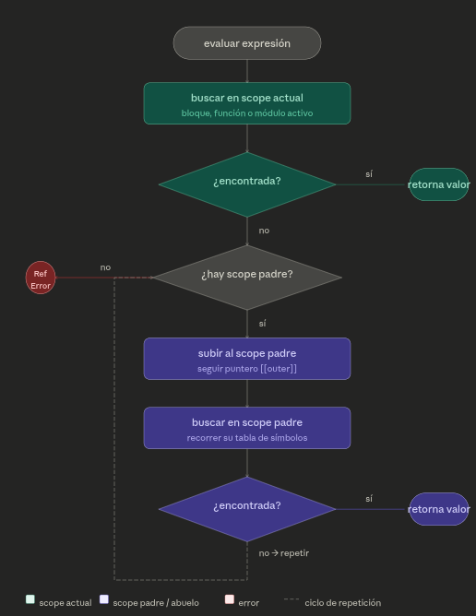
Resolución de Variables
Es el proceso que conecta un nombre de una variable, con una ubicación de memoria concreta. Por lo general esto se resuelve en tiempo de compilación siguiendo la cadena de tablas de símbolos y emitiendo en el código generado un a acceso a una posición fija, dejando que en tiempo de ejecución.

Slide 9
Estructuras de control en C3D
En términos sencillos el Código 3 Direcciones no cuenta con estructuras de control más allá del if, etiquetas y saltos.
Todas las operaciones que alteran el flujo del programa se pueden representar con la colocación apropiada de etiquetas y sus respectivos saltos, detras de validaciones lógicas realizadas con if.

Slide 10
Ejemplo
while (x > 1 ) do {
//instrucciones
}
label_while_loop
if (x > 1) goto label_cuerpo
goto label_fin
label_cuerpo
// instrucciones
goto label_while_loop
label_fin

Slide 11


Slide 12


Slide 13
Ejemplo

